Slide 1

UD 4 - UTILIZACIÓN DEL
MODELO DE OBJETOS
DEL DOM
Presentación realizada por: Lorenzo Pérez Carbonell

Slide 2
Actividad 27 – Generador Sprite

Slide 3
Actividad 28 – Vassili Zaitsev

Slide 4

El DOM, Node, Element y la manipulación de propiedades en JavaScript

Slide 5

¿Qué es el DOM?
• El DOM es el Document Object Model.
• Representa el HTML como un árbol de nodos.
• Cada etiqueta, texto o comentario es un nodo.
• Permite manipular el documento desde JavaScript.

Slide 6

El árbol DOM
Estructura jerárquica en forma de árbol.
  • Relaciones: padre → hijo → hermanos.
  • Todo parte del nodo raíz: document.
Diagrama ASCII simple:
  document
  └── html
  ├── head
  └── body
  ├── h1
  └── p

Slide 7

Interfaz Node
Es la base de todos los nodos del DOM.
Tipos de Node:
  Document
  Element
  Text
  Comment
Métodos comunes:
  parentNode
  childNodes
  cloneNode()
  removeChild()

Slide 8

Interfaz Element
Hereda de Node.
Representa etiquetas HTML reales.
Tiene propiedades y métodos específicos:
  className
  id
innerHTML
  getAttribute()
  setAttribute()
Nota: Un Element es un Node especializado.

Slide 9

Propiedad vs
Método en JS
Propiedad
  Es un dato del objeto.
  Se asigna con =.
Ejemplo:
  elemento.className = "cuadrado";
Método
  Es una función dentro del objeto.
  Se ejecuta con paréntesis.
Ejemplo:
  elemento.setAttribute("class", "cuadrado");

Slide 10
Comparación directa
Acción | Tipo | Qué hace
className = "cuadrado" | Propiedad | Cambia el valor de la propiedad className
setAttribute("class","cuadrado") | Método | Ejecuta una función que modifica el atributo HTML

Slide 11

¿Qué pasa con p.innerHTML = "paco paco"?
innerHTML es una propiedad, no un método.
Pertenece al objeto Element.
Al asignarle un valor:
El navegador borra el contenido interno del elemento.
Interpreta el string como HTML.
Reconstruye los nodos hijos.

Slide 12

¿Es un atributo HTML o una propiedad JS?
NO es un atributo HTML.
SÍ es una propiedad del objeto Element.
Afecta al contenido del elemento, pero no es un atributo como class o id.

Slide 13
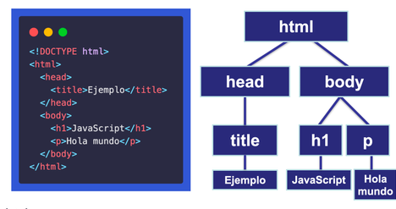
Resumen final
DOM = árbol de nodos.
Node = base de todos los nodos.
Element = nodo que representa una etiqueta HTML.
Propiedad = dato del objeto.
Método = función del objeto.
innerHTML = propiedad que modifica el contenido HTML interno

Slide 14




GRACIAS POR TU ATENCIÓN

